Slide 1


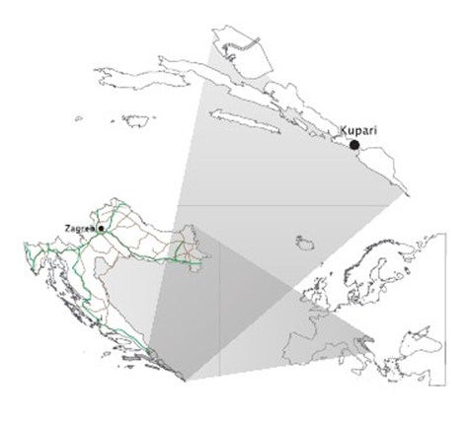
JAVNI POZIV ZA DOSTAVU OBVEZUJUĆIH PONUDA ZA REALIZACIJU TURISTIČKOG RAZVOJNOG PROJEKTA KUPARI
Zagreb, rujan 2014.

Slide 2

Sadržaj:
1. Uvod
2. Projekt Kupari I
3. Kriteriji za odabir ponuda
4. Uvjeti za investitore
5. Odluka Vlade RH – Javni poziv za dostavu obvezujućih ponuda

Slide 3


1. Uvod
Zakon o upravljanju i raspolaganju imovinom u vlasništvu Republike Hrvatske
Zakon o pomorskom dobru i morskim lukama
Uredba o osnivanju prava građenja i prava služnosti na nekretninama u vlasništvu Republike Hrvatske
Uredba o postupku davanja koncesije na pomorskom dobru
Zakon o zaštiti i očuvanju kulturnih dobara
Vlada RH 25. rujna 2014. – Odluka o utvrđivanju uvjeta i objavi javnog poziva za dostavu obvezujućih ponuda za projekt Kupari I

Slide 4
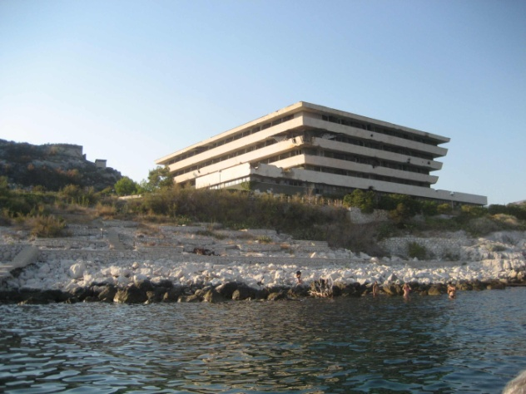
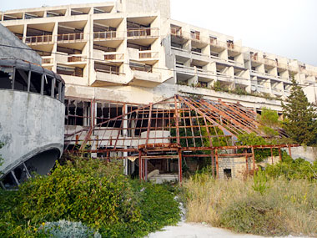
2. Kupari I – turističko razvojni projekt
Potencijalni strateški projekt
Realizacija projekta na dijelu kompleksa bivšeg vojnog odmarališta Kupari
Izgradnja novih hotela s 1600 smještajnih jedinica kategorije 4 i 5*
Interes iskazalo 6 investitora
Vrijednost ulaganja 150-300 mil €
Ugovor o pravu građenja i zakupu na 99 godina

Slide 5
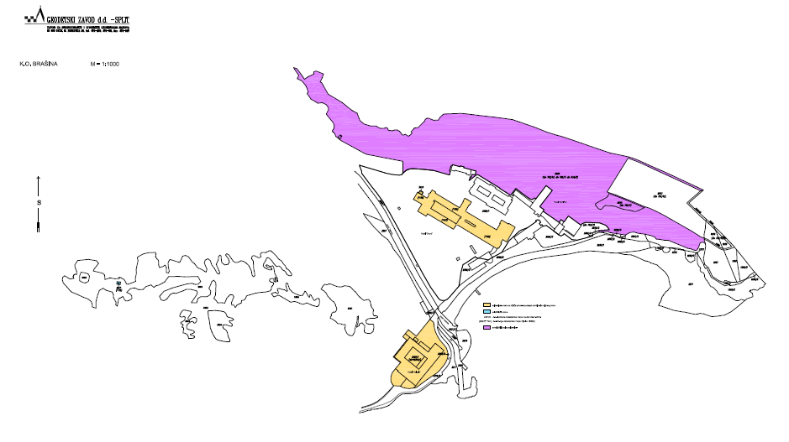
3. Kriteriji za odabir ponuda
Kriteriji za odabir ponuda
Visina naknade za pravo građenja
Visina naknade za zakup hotela Grand
Visina naknade za koncesiju na pomorskom dobru
Ponuđena visina ulaganja
Vrsta i kvaliteta ulaganja
Plan zapošljavanja
Doprinos razvoju okruženja
Brand
Održivi razvoj i nove tehnologije
U slučaju dostave
2 ili više istih ponuda,
određuju se dodatni obvezni uvjeti koje ponuditelj treba ispunjavati

Slide 6
4. Uvjeti za investitore
Iskustvo u realizaciji sličnih projekata
Iskustvo u razvoju, planiranju i upravljanju hotelima razine 5*
Dostava Poslovnog plana za razdoblje od 10 godina
Dostava dokaza o financijskoj sposobnosti
Planirana ulaganja u ovaj projekt minimalno 100 mil €
Predaja garancije banaka s rejtingom najmanje BBB
Za realizaciju projekta određen rok od 48 mjeseci

Slide 7

5. Odluka Vlade RH - Javni poziv za dostavu obvezujućih ponuda
Ministarstvo turizma
Ministarstvo poljoprivrede
Ministarstvo pomorstva, prometa i infrastrukture
Državni ured za upravljanje državnom imovinom
Ministarstvo graditeljstva i prostornog uređenja
Općina Župa Dubrovačka
Za provođenje Odluke zaduženi su:
Poziv će se objaviti
Nakon dobivanja
Suglasnosti
Hrvatskog sabora

Slide 8
HVALA NA POZORNOSTI!
www.mint.hr

